Slide 1




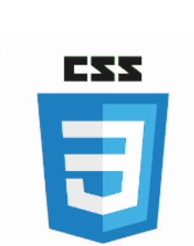





🎩
Estructura
Estilo
Funcionalidad

Slide 2
JS: Eventos .
Diferentes métodos de usar eventos debido a la evolución de la WEB.
HTML
<button onclick="alert('js executed inline')"> Clickame </b>
HTML
JS
<button id="xx"> click me </button>
<h1 id="resultado"> .... </h1>
document.getElementById("xx").onclick = myFunc;
function myFunc() {
document.getElementById("resultado").innerHTML = ' Ha funcionado';
}

Slide 3
JS: Eventos: API EventTarget
Usando API EventTarget
HTML
JS
<button id="xx"> click me </button>
<h1 id="resultado"> .... </h1>
let el = document.getElementById("xx")
el.addEventListener("click", myFunc);
function myFunc() {
let el2 = document.getElementById("resultado")
el2.innerHTML = 'Ha funcionado!';
}

Slide 4
JS: Eventos: API EventTarget.
Tres Métodos:
//añadimos listener
el.addEventListener()
//eliminamos listener
el.removeEventListener()
//creamos un evento artificialmente
el.dispatchEvent()
Notes:
Ref: https://dev.to/voralagas/event-bubbling-and-capturing-explained-in-the-detailed-and-easiest-way-possible-for-interview-1ic5

Slide 5
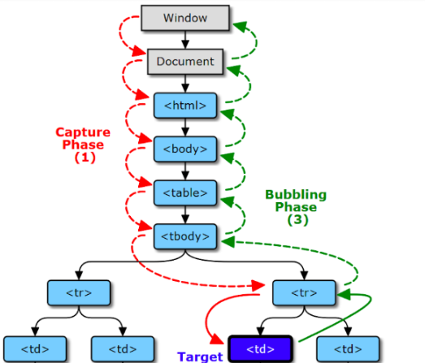
JS: Eventos: Propagación.
Originalmente diferentes navegadores tenían estrategias opuestas.
W3C incorpora ambas:
Captura y Bubbling
// Podríamos manipular propagación
// options: capture, once, passive (Avanzado;Rendimiento) , signal(Avanzado;Cancelación)
addEventListener(type, listener, options)
addEventListener(type, listener, { capture: true, once: true, passive: false })
Notes:
Ref: https://dev.to/voralagas/event-bubbling-and-capturing-explained-in-the-detailed-and-easiest-way-possible-for-interview-1ic5

Slide 6
JS: Eventos .
Listado de eventos: Referencia MDN
Eventos de Animación
Eventos de Batería
Eventos de Llamadas
Eventos CSS
Eventos de Bases de datos
Eventos de Documento
Eventos de mutación DOM
Eventos de Arrastre
Eventos de Elemento
Eventos de Foco
Eventos de Formulario
Eventos de Fotograma
Eventos de dispositivo de entrada
Eventos de Medios
Eventos de Menú
Eventos de Red
Eventos de Notificación
Eventos Popup
Eventos de Impresión
Eventos de Progreso
Eventos de Recursos
Eventos de Secuencia de Comandos
Eventos de Sensor
Eventos del Historial de sesión
Eventos de Tarjeta de memoria
Eventos SMS y USSD
Eventos de almacenamiento
Eventos SVG
Eventos de Pestañas
Eventos de Texto
Eventos de Toque
Eventos de Actualización
Eventos de Cambio de valor
Eventos de Visualización
Eventos de Websocket
Eventos de Ventana
Notes:
Ref: https://dev.to/voralagas/event-bubbling-and-capturing-explained-in-the-detailed-and-easiest-way-possible-for-interview-1ic5

Slide 7
JS: Eventos : “Sobrecarga” .
Múltiples eventos en un mismo elemento.
Múltiples respuestas a un mismo evento.
//mouseover
element.addEventListener("mouseover", miFunc);
//click
element.addEventListener("click", miFuncDeClick1);
element.addEventListener("click", miFuncDeClick2);
//mouseout
element.addEventListener("mouseout", miTerceraFunc);
Notes:
Ref: https://dev.to/voralagas/event-bubbling-and-capturing-explained-in-the-detailed-and-easiest-way-possible-for-interview-1ic5

Slide 8
JS: Scripts: async, defer
Es habitual pensar que scripts se ejecutan una vez interpretado el HTML → INCORRECTO
Cuando el navegador encuentra <script>
  Interrumpe construcción del DOM
  Descarga de contenido (crítico para scripts externos)
  Ejecuta el script en el momento.
  Continúa construyendo el DOM
Problemas:
scripts no ven elementos del DOM “por debajo” de él
script muy pesados “bloquean la página”.
<script src="script_largo.js"> </script>
<!-- 10 years later -->
Notes:
Llevar esto al principio del modulo

Slide 9
JS: Scripts: async, defer
Solucion 1: Llevar <script> al final de la página
Solucion 2: Atributo defer.
  Pide al navegador que siga construyendo el DOM.
  Los scripts se cargan “en segundo plano” y se ejecutan consecutivamente cuando el DOM está completo.
Solución 3: Atributo async
  Cómo defer, pero no hay orden. El primero que se cargue -> se ejecuta primero.
<script defer src="script_largo.js"> </script>
<script defer src="script_corto.js"> </script>
<script async src="script_largo.js"> </script>
<script async src="script_corto.js"> </script>
Notes:
Ref: https://dev.to/voralagas/event-bubbling-and-capturing-explained-in-the-detailed-and-easiest-way-possible-for-interview-1ic5

Slide 10
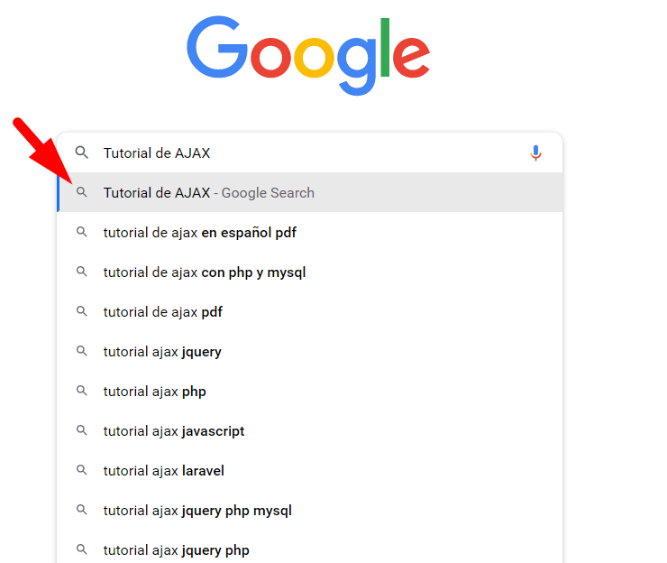
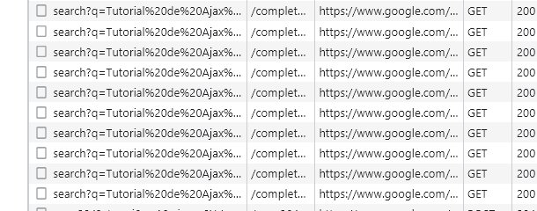
JS: Ajax
No es una tecnología sino que es un término que describe JS asíncrono; Se actualiza parcialmente el contenido sin actualizar página completa.
Devtools
Notes:
Ref: https://dev.to/voralagas/event-bubbling-and-capturing-explained-in-the-detailed-and-easiest-way-possible-for-interview-1ic5

Slide 11
JS: Libreria jQuery
Usado en millones de sitios en toda la web
Nos facilita mucho el desarrollo de aplicaciones enriquecidas del lado del cliente, en Javascript, compatibles con todos los navegadores.
Librería de funciones y métodos de Javascript.
HTML
<head>
<script src="jquery-3.6.1.min.js"></script>
</head>
Notes:
Ref: https://dev.to/voralagas/event-bubbling-and-capturing-explained-in-the-detailed-and-easiest-way-possible-for-interview-1ic5

Slide 12
JS: Libreria jQuery
JS
+jQuery
JS
//ponemos fondo rojo a elementos: Vanilla JS
listaElementos = document.getElementsByTagName('p')
for (x=0; x<listaElementos.length; x++){
listaElementos[x].style.backgroundColor="red"
}
//ponemos fondo rojo a elementos: jQuery
$('p').css('background','red');
Notes:
Ref: https://dev.to/voralagas/event-bubbling-and-capturing-explained-in-the-detailed-and-easiest-way-possible-for-interview-1ic5

Slide 13
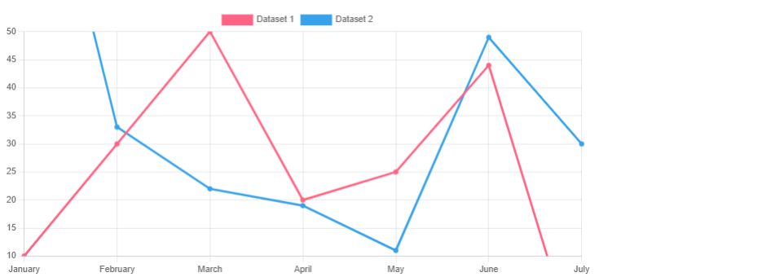
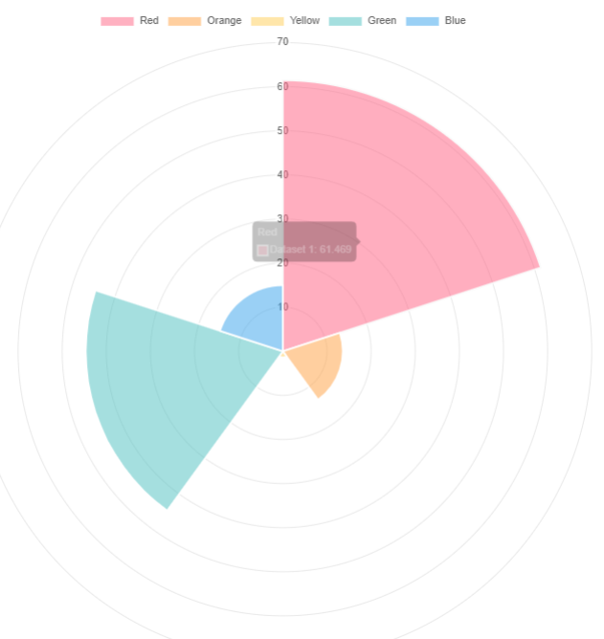
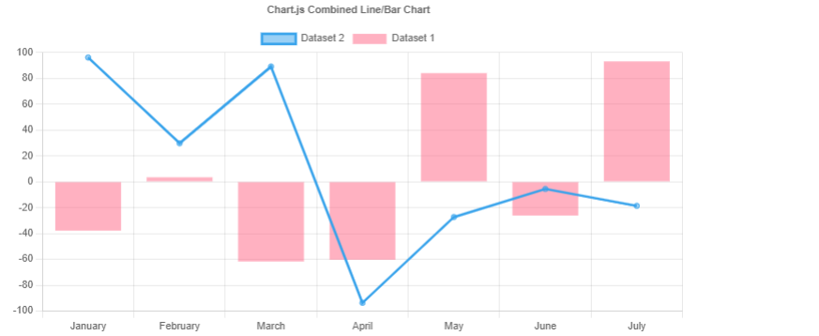
JS - Más ejemplos de librerías JS: Chart.js
https://www.chartjs.org/
Notes:
Ref: https://dev.to/voralagas/event-bubbling-and-capturing-explained-in-the-detailed-and-easiest-way-possible-for-interview-1ic5

Slide 14
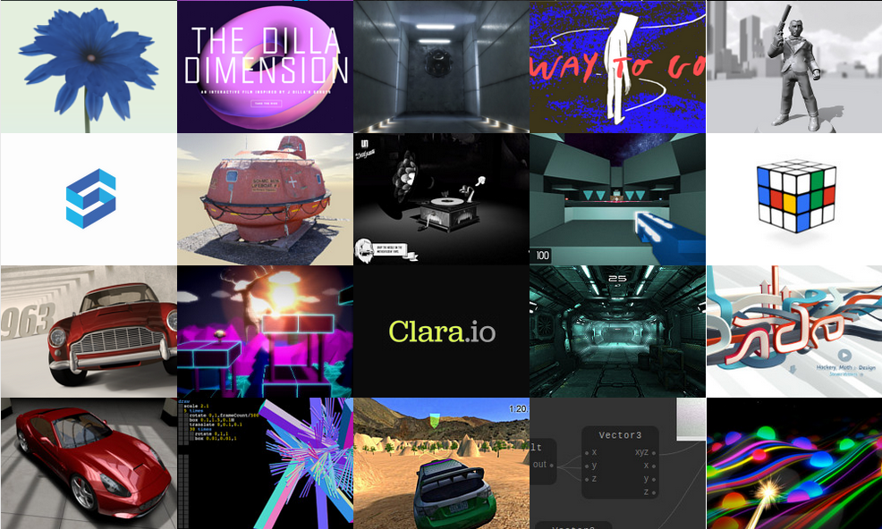
JS - Más ejemplos de librerías JS: Three.js
https://threejs.org/
Notes:
Ref: https://dev.to/voralagas/event-bubbling-and-capturing-explained-in-the-detailed-and-easiest-way-possible-for-interview-1ic5

